Slide 1
A NŐI SZOLGÁLATOK FILOZÓFIÁJA
Írta
Ardis Dick Stenbakken
Női Szolgálatok Vezetői Képzés 2. szint
Generál Konferencia
Női Szolgálatok Osztálya
A Női Szolgálatok szerepének
és céljainak a filozófiája

Slide 2
A Női Szolgálatok filozófiája:
szerepe és céljai
A filozófia Webster szótár válogatott megfogalmazásai szerint (II New Riverside University Dictionary):
A bölcselet szellemi vizsgálata erkölcsi önfegyelem által
Törvények vizsgálata az ok-okozati összefüggések fényében
A tények természetszerű vizsgálata logikus érvelések alapján, semmint empirikus módszerek.
Alapvető hiedelmek megfogalmazásának a kritikája és analízise.

Slide 3
A Női Szolgálatok filozófiája:
szerepe és céljai (folytatás)
Minden tanulás szintézise
kivéve a gyakorlati művészeti és műszaki előírásokat.
Alapvető vagy motiváló elvek rendszere: cselekvés vagy meggyőződés alapja
Általános értékek, amelyek alapján az ember él

Slide 4
A KIHÍVÁS
A legnagyobb kihívás számunkra, mint osztály számára az, hogy segítsünk a nőknek és férfiaknak megérteni, hogy ez nem egy szociális klub, nem egy női egyesület vagy társulat, hanem egy szolgálat.

Slide 5
A Női Szolgálat egy olyan szolgálat, mely táplálja, támogatja, és inspirálja a nőket egyedi és személyes módon.

Slide 6
Kinek szolgálunk?
Sorolj fel annyi kategóriát, ahányat csak tudsz…

Slide 7
A nők csoportjai
Fiatal anyák
Egyedülálló nők
Szaktudással rendelkező nők
Laikus munkások
Egyházi alkalmazottak
Özvegyek
Fizikailag kihívásokkal küzdő nők
Elvált nők
Lelkészfeleségek

Slide 8
A nők csoportjai
Erőszak áldozatává vált nők
Kiégett gyülekezeti önkéntesek
Gyerekeiket és szüleiket egyaránt ellátó nők
Bűntudattal rendelkező nők, akiknek gyerekei elhagyták az egyházat
Tinédzser lányok és főiskolás korú lányok
Egyedülálló anyák

Slide 9
A Női Szolgálatok Osztálya elkötelezett abban, hogy bátorítsa, képezze és támogassa az adventista nőket, amint kiveszik részüket az evangélium üzenetének továbbadásában a világon.

Slide 10
A Női Szolgálatok elsődleges célja, hogy táplálja, segítse és támogassa a nőket keresztény életükben, mint Krisztus tanítványai és a világegyház tagjai. Együttműködésben az adminisztrációs egységekkel és más osztályokkal egy globális evangélizációs stratégiát fejleszt ki és képzést nyújt a nők számára, hogy felemelhessék Jézust az egyházban és a világban.

Slide 11
A Női Szolgálatok Osztálya 6 kritikus problémára összpontosít, amelyek világszerte megakadályozzák a nőket, hogy elérjék teljes potenciáljukat: írástudatlanság, szegénység, egészséggel kapcsolatos kockázatok, erőszak, a munkanap hossza és a nem megfelelő munkakörülmények, a képzés és mentorálás szükségessége az egyház missziójába való hatékony bekapcsolódás érdekében.

Slide 12
FW 20 15 A vezető felelősségi területe
A vezetőnek képviselnie kell az osztály céljait és programjait az egyház adminisztratív egységei előtt; ugyanakkor az adminisztratív egységek nézeteit képviselnie kell az osztály munkatársai számára, összekötő kapocsként szolgálva más osztályok és a Női Szolgálatok Osztálya között.

Slide 13
A Női Szolgálatok bizottsága
A Női Szolgálatok vezetője együtt dolgozik a gyülekezet lelkészével és bizottságával egy Női Szolgálatok bizottság létrehozásában. Így lehetővé téve azt, hogy a gyülekezeten belül a Női Szolgálat szervezetten működjön. Ennek a bizottságnak olyan személyekből kell állnia, akik elkötelezettek a nők szükségletei és szolgálata iránt. A kiegyensúlyozott csapat létrehozása végett a tagoknak változó tálentumokkal és tapasztalattal kell rendelkezniük. A Női Szolgálatok bizottságának fő
felelősségterületei a következők:

Slide 14
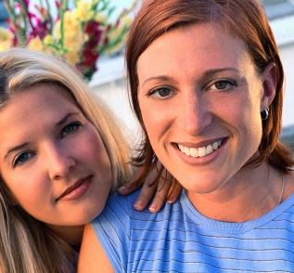
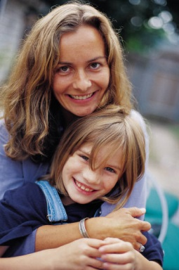
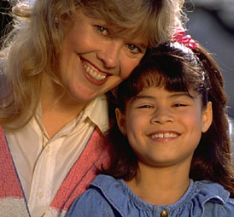
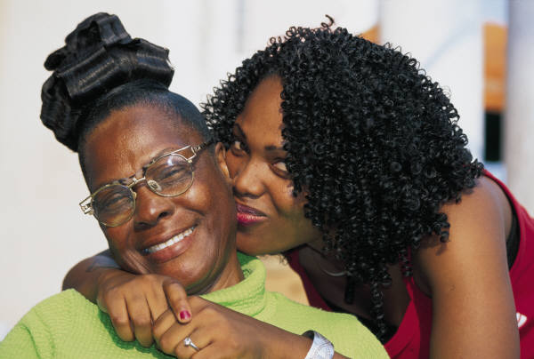
Felmérni a nők szükségleteit a helyi gyülekezetben és közösségben. Ennek érdekében kérdőíveket, interjúkat lehet készíteni szoros együttműködésben a lelkésszel és a gyülekezet vezetőségével.
Ötletbörzét tartani és stratégiákat kifejleszteni, ugyanakkor együttműködni az egyház más osztályaival a nők szükségleteinek megfelelő programok megszervezése érdekében.
Megtervezni és megvalósítani ezeket a programokat együttműködve a lelkésszel és a gyülekezet vezetésével.
Notes:
(see PowerPoint)

Slide 15
Elősegíteni a helyi gyülekezet részvételét a Generál Konferencia/Divízió/Unió által kezdeményezett programokban:
Nemzetközi Női Imanap,
Női Szolgálatok Nap
Kiscsoportos szolgálat
Ezekhez a programokhoz szükséges információk elérhetőek az Uniók Női Szolgáltok Osztálya által.
Notes:
(see PowerPoint)

Slide 16
Küldetés nyilatkozat
A Női Szolgálatok Osztálya azért létezik, hogy felemelje, bátorítsa és kihívás elé helyezze az adventista nőket, amint Jézus tanítványaivá válnak és egyházának tagjai.
A mi küldetésünk, minden keresztényhez hasonlóan az, hogy felemeljük Krisztust az egyházban és a világban.

Slide 17
Küldetés nyilatkozat
Felemeljük a nőket, mint felbecsülhetetlen értékkel rendelkező személyeket
Segítsünk nekik elmélyíteni a hitüket
Kapcsolati hálókat építsünk ki
Mentoráljuk a fiatal adventista nőket
Foglalkozzunk aggodalmaikkal
Szemléletmódjukat vegyük figyelembe, mint olyan kérdéseket, amelyekkel a gyülekezetnek szembe kell néznie
Bővíteni a szolgálat területeit
Vállvetve dolgozni a jó hír megosztása érdekében

Slide 18
Feltételezések, amelyek hatással vannak a filozófiára
Általános feltételezések a nőkről:
Kapcsolat orientáltak
Szükségük van megerősítésre olyan nők részéről, akik hasonló helyzetben vannak.
Hajlanak az intimitás fele
Szeretnek beszélgetni és megosztani véleményüket
Érezniük kell, hogy szükség van rájuk, tisztelik és értékelik őket.
Gyakran szenvednek alacsony önértékelés és önbizalom hiánya miatt
Gyakran jellemzi őket a verseny és összehasonlítás szelleme más nőkkel szemben.

Slide 19
Feltételezések, amelyek hatással vannak a filozófiára
Általános feltételezések a nőkről:
Pletykálnak és panaszkodnak amennyiben nem kapnak rendszeres iránymutatást ezzel kapcsolatban
Hajlanak az önfejlesztés felé
Szükségük van példaképekre
Elfoglaltak: családi, személyes, és munkahelyi felelősségterületek
Tartalmat keresnek- csatlakozni fognak ha egy szolgálat érdekli őket. Gyakorlati szükségleteik vannak.
Specifikus szükségleteik vannak bizonyos életszakaszokban

Slide 20
Feltételezések, amelyek hatással vannak a filozófiára
Lelkiség-orientált feltételezés:
Istennek fontosak a nők
Jézus Krisztus a példa arra, hogy hogyan kell bánni a nőkkel
A nők érzékenyek a lelki táplálékra
Isten a megoldás a problémáikra és viselkedésükre.
A nők fontosak az Adventista Egyház számára
A nők különböző szinteken vannak a lelki fejlődésük szempontjából.
A nőket a múltban is bevonták az egyház missziójába.

Slide 21
Minden újjászületett hívőnek szolgálatot kell végeznie
„Menjetek el tehát, tegyetek tanítvánnyá minden népet, megkeresztelve őket az Atyának, a Fiúnak és a Szentléleknek nevében, tanítva őket, hogy megtartsák mindazt, amit én parancsoltam néktek;és íme, én veletek vagyok minden napon a világ végezetéig.” Máté 28:19, 20.

Slide 22
Az Adventista Egyház tanítja, hogy mindenki a királyi papság része:
„Ti azonban választott nemzetség, királyi papság, szent nemzet vagytok, Isten tulajdonba vett népe, hogy hirdessétek nagy tetteit annak, aki a sötétségből az ő csodálatos világosságára hívott el titeket.”
1 Péter 2:9.
Notes:
(see PowerPoint)

Slide 23
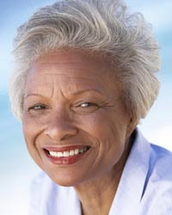
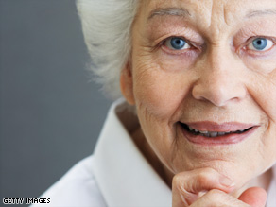
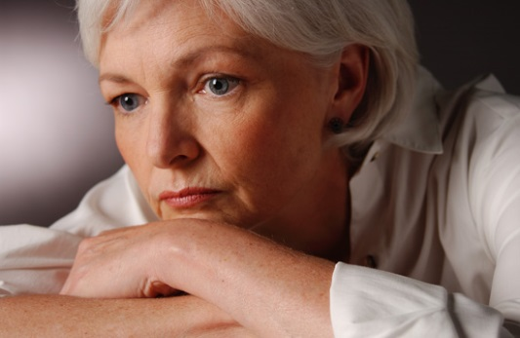
The Biblia arra hívja a nőket, hogy szolgáljanak egymásnak:
„ugyanígy az idős asszonyok is szentekhez illően viselkedjenek, senkit se rágalmazzanak, ne legyenek mértéktelen borivás rabjai, tanítsanak a jóra; neveljék józanságra a fiatal asszonyokat, hogy ezek is szeressék a férjüket és gyermekeiket, és józanok, tiszták, háziasak, jók, férjük iránt engedelmesek legyenek, nehogy miattuk érje gyalázat Isten igéjét.”
Titusz 2, 3-5.
Notes:
(see PowerPoint)

Slide 24
A világ megváltozott a nők számára
Segítenünk kell a nőknek felismerni lelki ajándékaikat
Kreatívaknak kell lennünk a szolgálatok megszervezésében
A szolgálatoknak a helyi szükségletekre kell válaszolniuk
A legtöbb nőnek nincs ideje „még egy” programra

Slide 25
„Csak Krisztus módszerével lehet igazán az emberekhez férkőzni. A Megváltó az emberek közé vegyült. Javukat akarta. Együttérzést tanúsított irántuk, megnyerte bizalmukat. Azután így szólt hozzájuk: „Kövessetek engem!” Ellen G. White A nagy orvos lábnyomán 91 o.
Notes:
(see PowerPoint)

Slide 26
Nagyon fontos vezetői képzést biztosítani és mentorálni
Minden, amit a nők a gyülekezetben tesznek a Női Szolgálatok része
Nagyon sok szolgálati lehetőség van.

Slide 27
Hat alapvető kihívás amellyel a nőknek szembe kell nézniük
Szegénység
Egészséggel kapcsolatos kockázatok
Írástudatlanság
Túlterheltség a munkában
Erőszak
Képzés és mentorálás szükségessége
http://wm.gc.adventist.org

Slide 28
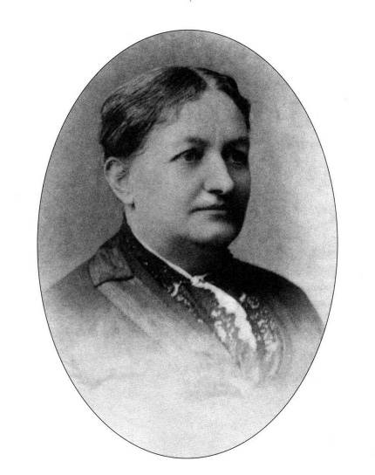
SMI Henry 1839-1900

Slide 29
„Isten férfiakat és nőket választ a mindent eldöntő munka végzésére. A veszteség érezhető lesz, ha a képességeinket nem egyesíthetjük.” Ellen G. White: Evangelizálás 306 old.
Notes:
(see PowerPoint)

Slide 30
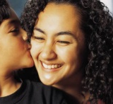
“ Soha nem volt olyan idő, amikor több munkásra lett volna szükség mint most. Testvérek és testvérnők vannak széles körben sorainkban, akiknek fegyelmezniük kellene önmagukat, hogy csatlakozzanak ehhez a munkához; minden gyülekezetünkben tenni kell valamit, hogy terjesszük az igazságot. Mindannyiunk feladata az, hogy tanulmányozzuk hitünk különböző pontjait. Review and Herald, April 1, 1880.
Notes:
(see PowerPoint)

Slide 31
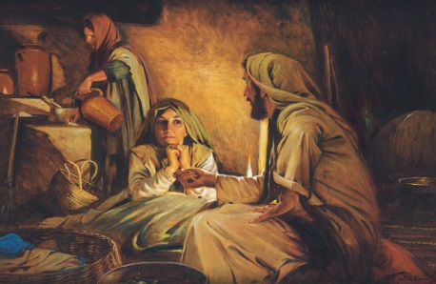
“Mindannyian akik Istenért dolgoznak rendelkezniük kell Márta és Mária együttes tulajdonságaival- szolgálatra való készséggel és az igazság őszinte szeretetével. Az önző magatartásnak nincs helye. Az Úr olyan készséges nőket hív az ő munkájába, akik elővigyázatosak, meleg szívűek, gyengédek és kiállnak az elvek mellett. Arra hívja a nőket, hogy figyelmüket és gondolataikat önmagukról Krisztusra irányítsák azáltal, hogy az igazság szavait szólják, imádkoznak azokkal akiket elérnek és dolgoznak a lelkek megmentése érdekében. Testimony Treasures, Vol. 2, p. 405.
Notes:
(see PowerPoint)

Slide 32
„A nők a megszentelődés eszközeivé válhatnak, ha szent szolgálatot teljesítenek. Mária volt az első, aki a feltámadott Jézust hirdette. Ha ma ott, ahol csak egy nő dolgozik, húszan munkálkodnának, akiknek szívügyük ez a szent küldetés, akkor sokkal többen térnének meg. A keresztény nők nemesbítő befolyására szükség van az igazság hirdetésének nagy művében.” Ellen G. White - Evangelizálás, 308.o.
Notes:
(see PowerPoint)

Slide 33
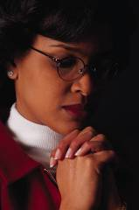
“Az Úrnak munkát szán a férfiaknak és a nőknek is egyaránt. Jó munkát tudnak Isten számára elvégezni, ha megtanulják Krisztus iskolájában az alázat értékes és mindennél fontosabb leckéjét. Nem csak Krisztus nevét kell viselniük, hanem Szentlelke bennük kell éljen. Úgy kell járniuk ahogy Ő járt, megtisztítva lelküket minden szennytől. Így tudnak majd mások javára szolgálni bemutatva, hogy Jézus minden körülményben mindenre elégséges. Testimony Treasures, Vol 2, p. 404.
Notes:
(see PowerPoint)

Slide 34
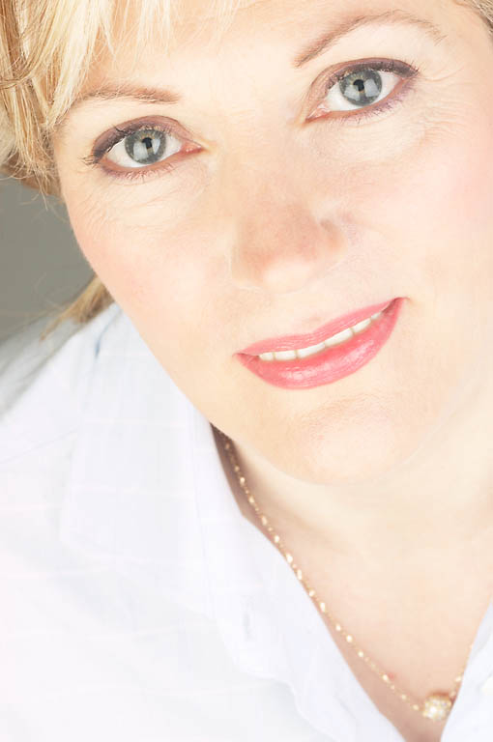
“ A hétköznapi emberek közül, férfiakat és nőket fog felemelni Isten, hogy végezzék az Ő munkáját, úgy ahogy a halászokat hívta el, hogy tanítványai legyenek. Hamarosan egy olyan ébredés lesz, amely sokakat meglep. Akik nem észlelik az elvégzendő munkának a szükségességét figyelmen kívül maradnak, és a mennyei küldöttek azokkal az elhívott hétköznapi emberekkel fognak dolgozni, akiket alkalmassá tesznek, hogy elvigyék az igazságot számos helyre.” 15 MR 312 (1905).
Notes:
(see PowerPoint)

Slide 35
„ Azok a nők, akik Isten ügyét szívükön viselik, jó munkát végezhetnek környezetükben. Krisztus említ asszonyokat, akik segédkeztek neki, hogy az igazságot másoknak feltárhassa. Pál is beszél olyan asszonyokról, akik az evangélium ügyében vele munkálkodtak. Azonban milyen kevés munkát végeznek azok, akik tehetnének többet is.” Ellen G. White Evangelizálás, 304. o.
Notes:
(see PowerPoint)

Slide 36
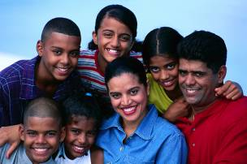
„Az utolsó napokban, így szól az Isten, kitöltök Lelkemből minden halandóra, és prófétálnak fiaitok és leányaitok, és ifjaitok látomásokat látnak, véneitek pedig álmokat álmodnak; még szolgáimra és szolgálóleányaimra is kitöltök azokban a napokban Lelkemből, és ők prófétálnak.”
Apostolok cselekedetei 2: 17, 18.

